Slide 1

Instalare și utilizare Spring Boot
Framework-ul rapid pentru dezvoltare de aplicații Java
Cocei Janina Constantina
Popescu Constantin-Mădălin

Slide 2

Ce este Spring Boot?
Spring Boot este un framework Java care simplifică dezvoltarea aplicațiilor Spring autonome. Majoritatea aplicațiilor Spring Boot au nevoie de foarte puțină configurație Spring.
Auto Configuration
Spring Framework
Spring Boot
Embedded Server(Tomcat, Jetty)
Starters(Web, JPA etc.)

Slide 3
Spring Boot 1.0 a fost lansat pentru disponibilitate generală de către Pivotal la 1 aprilie 2014. Acest cadru de părere a fost creat ca o necesitate pentru a aborda problema github pe Spring Framework (care a durat aproape 18 luni pentru ca echipa să lanseze versiunea Spring 1.0 GA)contents
Evoluția Spring Boot
2014: Spring Boot 1.0
Lansarea inițială
2016: Spring Boot 1.4
Suport îmbunătățit pentru devtools și Actuator
2018: Spring Boot 2.0
Suport pentru Java 9 și React
2021: Spring Boot 2.5
Optimizări pentru GraalVM și native images
023: Spring Boot 3.0
Suport complet pentru Jakarta EE și GraalVM

Slide 4
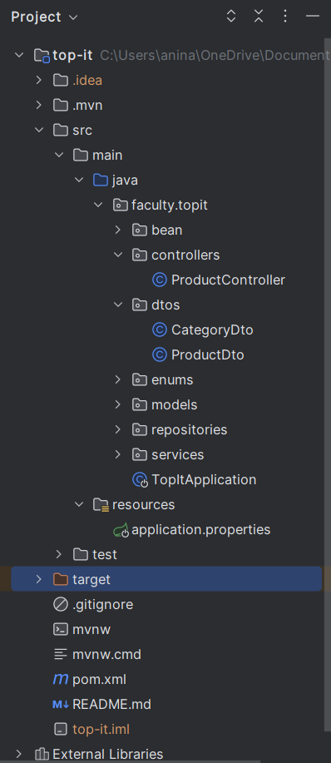
Arhitectura Aplicației Spring Boot
03
04
01
02
Structură bazată pe „convention over configuration”.
Directorul src/main/java conține codul sursă.
Fișierul de configurare principal: application.properties sau application.yml.
Configurații implicite pentru multe componente

Slide 5
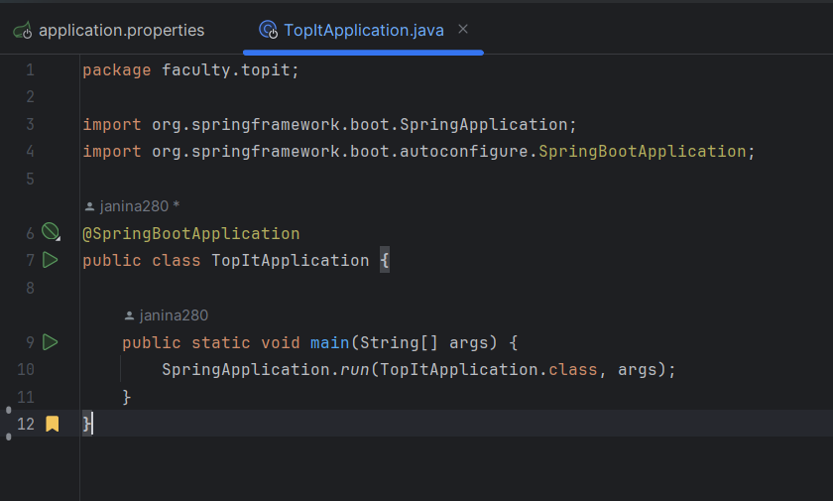
Cum pornește o aplicație Spring Boot?
Anotarea principală: @SpringBootApplication, care include mai multe anotări combinate (@Configuration, @EnableAutoConfiguration, @ComponentScan).
Fișierele application.properties sau application.yml sunt folosite pentru configurarea aplicației.
Suport pentru profiluri de mediu (dev, test, prod).

Slide 6
Componentele de bază ale Spring Boot
Starters: Module pre-configurate pentru a include biblioteci populare (ex: spring-boot-starter-web pentru aplicații web, spring-boot-starter-data-jpa).
Actuator: Oferă funcții de monitorizare și management.
DevTools: Reîncărcare automată a aplicației și alte unelte pentru dezvoltare rapidă

Slide 7
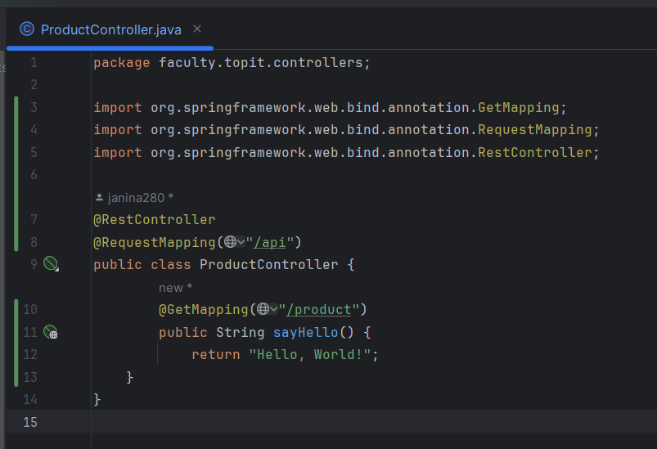
Construirea unui REST API
-Anotarea principală pentru controlere REST: @RestController. -Definirea metodelor care răspund la cereri HTTP: @GetMapping, @PostMapping, etc. -Suport nativ pentru JSON prin Jackson.

Slide 8
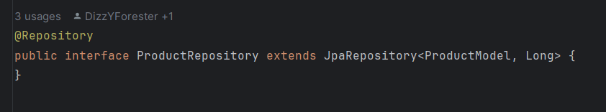
Accesarea Bazei de Date cu Spring Data JPA
Spring Data JPA face interacțiunea cu bazele de date simplă și eficientă.
Conceptul de Repository pentru operațiuni CRUD.
Configurare minimală în application.properties pentru conectarea la baze de date.

Slide 9
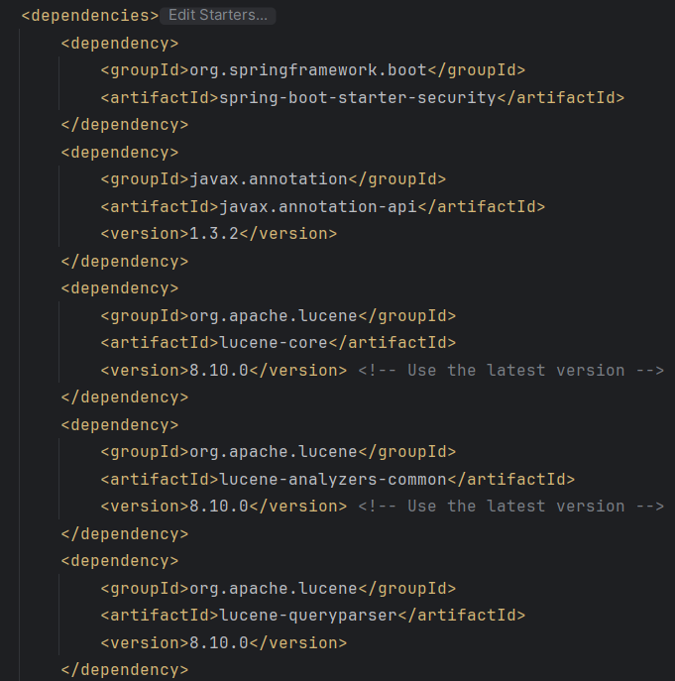
Gestionarea Dependențelor cu Maven sau Gradle
Maven și Gradle sunt cele mai populare tool-uri de gestionare a dependențelor.
Definirea dependențelor în pom.xml (Maven) sau build.gradle (Gradle).
Integrarea starterelor printr-o simplă linie de cod.

Slide 10
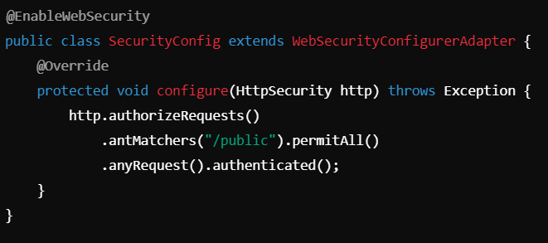
Securitatea Aplicațiilor cu Spring Security
Spring Security oferă autentificare și autorizare robustă.
Suport pentru autentificare prin Oauth2 și JWT (JSON Web Tokens).
Configurare simplă pentru protejarea resurselor și endpoint-urilor.

Slide 11
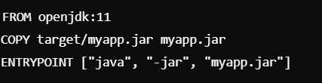
Deploy al Aplicațiilor Spring Boot
Aplicațiile Spring Boot pot fi distribuite ca JAR standalone.
Suport pentru Docker și containere.
Integrare cu platforme cloud precum AWS, Azure, și Google Cloud.

Slide 12
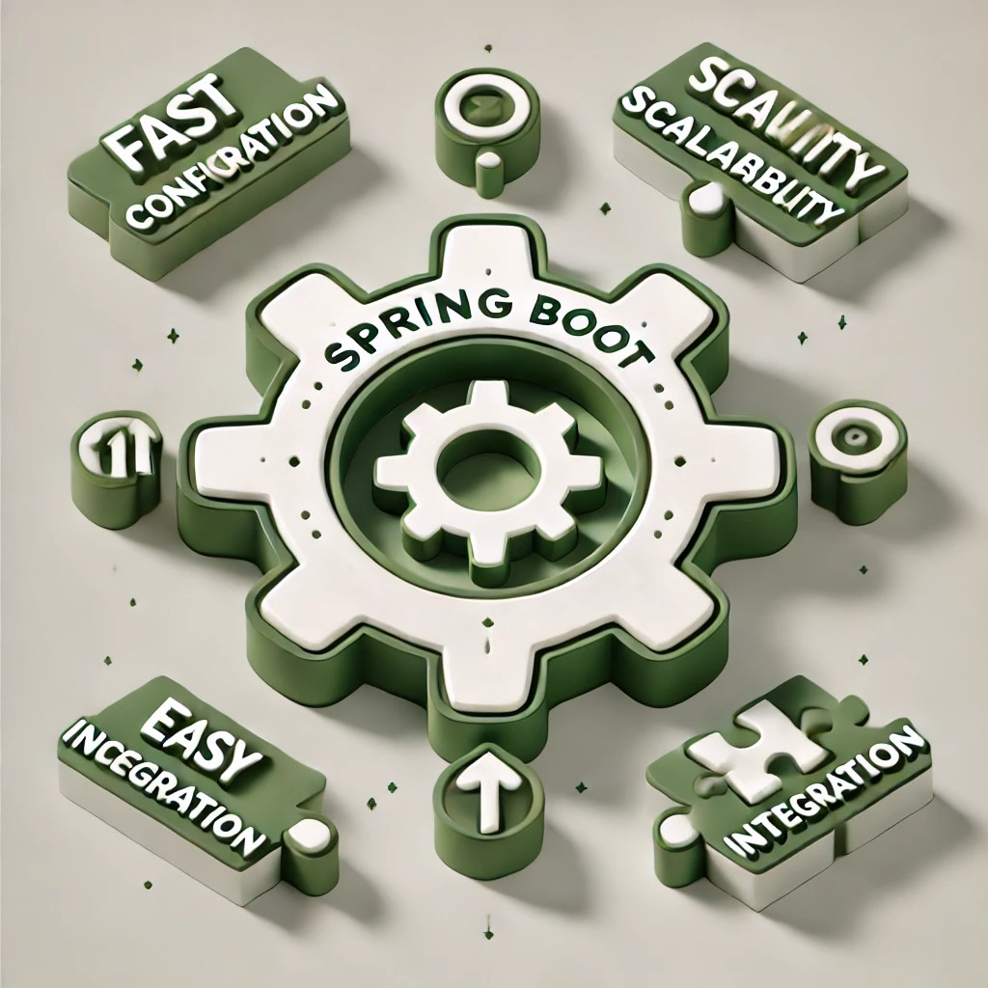
Recapitulare și Perspective Viitoare
Spring Boot accelerează dezvoltarea și managementul aplicațiilor.
Continuă să evolueze, cu un focus pe performanță și integrarea cu tehnologii emergente (ex: GraalVM, cloud-native).

Slide 13
Mulțumim!

